Slide 1


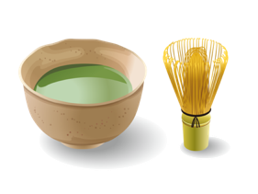







節分・バレンタインデーで売場を活性化
〜イベント対応と同時に「防寒」「花粉」対策も行おう！〜
〈2025年２月版〉
2/1 | 2 | 3 | 4 | 5 | 6 | 7 | 8 | 9 | 10 | 11 | 12 | 13 | 14 | 15 | 16 | 17 | 18 | 19 | 20 | 21 | 22 | 23 | 24 | 25 | 26 | 27 | 28 | 3/1 | 2 | 3 | 4 | 5 | 6
土 | 日 | 月 | 火 | 水 | 木 | 金 | 土 | 日 | 月 | 火 | 水 | 木 | 金 | 土 | 日 | 月 | 火 | 水 | 木 | 金 | 土 | 日 | 月 | 火 | 水 | 木 | 金 | 土 | 日 | 月 | 火 | 水 | 木
仏滅 | 大安 | 赤口 | 先勝 | 友引 | 先負 | 仏滅 | 大安 | 赤口 | 先勝 | 友引 | 先負 | 仏滅 | 大安 | 赤口 | 先勝 | 友引 | 先負 | 仏滅 | 大安 | 赤口 | 先勝 | 友引 | 先負 | 仏滅 | 大安 | 赤口 | 友引 | 先負 | 仏滅 | 大安 | 赤口 | 先勝 | 友引
ニオイの日 | 節分 | 立春 | ビタミンＣケアの日 | 笑顔の日 | 抹茶の日 | ふるさとの日（福井県） | カレーパンの日 | 肉の日 | ニットの日 | 建国記念の日 | レトルトカレーの日 | 血栓予防月間 | バレンタインデー | 春一番名付けの日 | 寒天の日 | いなりの日 | 雨水（うすい） | シュークリームの日 | アレルギーの日 | 漬物の日 | おでんの日 | 天皇誕生日 天ぷらの日 | 振替休日 クロスカントリーの日 | プリンの日 | 風呂の日 | ツナの日 | ビスケットの日 | 防災用品点検の日 | ミニの日 | ひな祭り | バウムクーヘンの日 | 啓蟄（けいちつ） | スリムの日
 |  |  |  |  |  |  |  |  |  |  |  |  |  |  |  |  |  |  |  |  |  | （
地域によっては雪が降る日が増え、外で洗濯物を干せない日が続く。室内干し用洗剤、洗濯挟みなどの用意をしておくことを薦めよう。 | 恵方巻きや節分豆セットなどの関連商品を売り込む。縁起物なので、声掛けをするなど積極的な販売をしよう。 | 二十四節気の一つで、暦の上では春となり、この日から気温が上昇するといわれている。冬季商品は立春前に売り込みを強化する。 | 立春からだんだんと紫外線も強くなっていく。この日を機に、サプリや化粧品等、紫外線ケア商品を徐々にアピールしよう。 | スタッフ全員が笑顔で接客ができているか再確認。気持ちの良い接客を心掛け、リピーターを獲得しよう。 | 抹茶を使ったスイーツや飲料などのキャンペーンを行おう。人気商品や限定スイーツを強化する。 | この日にちなみ、地元の名産品や地域限定商品をピックアップ。自店の地域ならではの商品をＰＲしよう。 | 毎月８日はカレーパンの日。この日にちなみ、惣菜パン、菓子パンをＰＲ。受験生の夜食用や、自宅にこもりがちなときの朝食、昼食、おやつ用にお薦めしよう。 | 風邪をひきやすい時季。肉フェアを行い、肉を食べてスタミナを付けることを提案する。 | 手袋やニット帽子、マフラーなどの冬季雑貨商品は、２月中旬頃より徐々に気温が上昇するため、売れなくなる。今のうちに売り切ろう。 | 飛び石連休だが、10日に休暇を取り、連休にする人もいる。スキー場、駅前など、連休で人が増える立地では拡販のチャンス。 | この日を機に、カレーキャンペーンを提案。寒い日に香辛料たっぷりのカレーは、体を温める効果が期待できることを販促物で示す。 | １月20日～２月19日頃までの1ヵ月は、寒さが続き血管系の病気が起きやすいと言われる。健康訴求が高まる時期のため、健康関連商品を強化しよう。 | 当日の売上が高いバレンタインデー。多様化が進んでいるので、自分へのご褒美、本命、義理、友達、家族などさまざまなシーンを想定した品揃えを。 | 春季商品が動き始める。気温の変化に対応した売場づくりを意識しよう。 | 寒さで在宅率の高い時季。メタボが気になり始める頃だ。低カロリーの寒天を使った商品を販促物でＰＲ。 | 毎月17日はいなりの日。この日にちなみ、いなり寿司、にぎり寿司、ちらし寿司の売り込みを強化しよう。 | 雨水は季節が冬から春へと向かう節目となる日で、おひなさまを飾り始めるのに最適な日と言われている。その情報と併せて、ひな祭り関連商品を陳列する。 | 毎月19日はシュークリームの日。気温の上昇とともに、チルドデザートの販売が徐々に伸長。口当たりの冷たくない商品を中心に売り込む。 | スギ花粉の飛散がピークを迎える。マスクやティッシュ、のど飴など、関連商品を多めに持ち、フェースを多めに展開する。 | 毎月21日は漬物の日。漬物には乳酸菌が含まれており、腸内環境を整える効果がある。ＰＯＰに効能を記してＰＲしよう。 | この日にちなみ、おでんを売り込もう。春になると動きが鈍くなるので、寒い日や、寒さが厳しい夜が売り込むチャンスだ。 | 毎月23日は天ぷらの日。天ぷら、唐揚げ、コロッケなどフライ商品のキャンペーンを提案しよう。 | 冬季スポーツのシーズンも間もなく終わり。スキー場近隣やロードサイドなどは、この三連休が売り込みのラストチャンス。 | 毎月25日はプリンの日。濃厚な味覚のプリンやクリームを使ったチルドデザートが動く時季。春の新商品や人気商品を中心にＰＲ。 | 毎月26日は風呂の日。夜間は寒さがまだまだ厳しい。風呂にゆっくり浸かり、体を温めることを提案。バスグッズを強化しよう。 | 毎月27日はツナの日。おにぎり、サンドイッチ、パスタなど、ツナを使った商品を売り込もう。 | 菓子売場の見直しと、ホワイトデーのＰＲを強化。ビスケット、クッキー、クラッカーはチーズやクリームなどをのせて食べることを提案。 | この日を機に、防災用品の点検を促す。足りないものや賞味・消費期限の切れた商品があれば買い替えを薦めよう。 | ミニ丼やミニカレーなどの小型サイズの商品をピックアップしよう。受験生や短縮授業の間食、夜食にお薦め。 | ひな祭りのお祝い料理、スイーツやホームパーティ関連の商品を強化する。 | 春に人気のスイーツや菓子、ドーナツなどを販促物でアピール強化する。また、菓子類に合う飲料も併せて薦めたい。 | 二十四節気の一つ。冬ごもりの虫が地上にはい出る頃。寒い日もあるが、徐々に人の動きも活発になる。その日の気温に応じた商品展開を考えよう。 | この日にちなみ、高タンパク・低糖質な商品やサプリなど、ダイエットや健康商品の販促を強化しよう。
「冬の味覚」に合わせた
販促計画
&
プロモーション
食の販促ポイント
旬の食材
２月の売れ筋商品
冬メニューの提案
２月の催事メニューの提案
２月の旬の食材を活用し、販促提案をしよう
２月の行事・行楽の季節商品
２月は、サバ、高菜などの旬の食材メニューで売上拡大の提案を！
売場テーマ
●バレンタインスイーツレシピ
●恵方巻きレシピ
《水産物》
サバ、ブリ
《野菜》
高菜、ブロッコリー
●バレンタイン
●節分
《水産物》
サバのみそ煮
サバの竜田揚げ
《野菜》
高菜の和風チャーハン
高菜のドライカレー
メモ
※天気予報は、ダイキン工業株式会社が公表している
「ダイキンAIRカレンダー」を参照させて頂いております。
https://www.daikin.co.jp/otenki/calendar_web
支社 営業部 担当：
TEL：

Slide 2


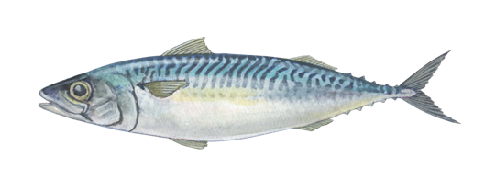
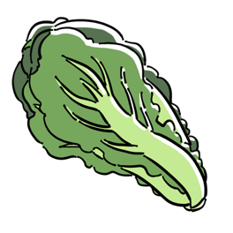
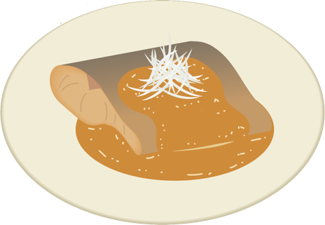
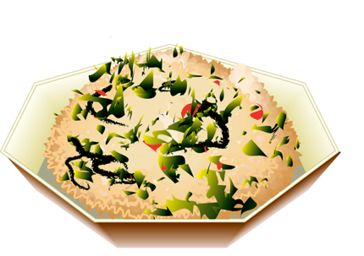
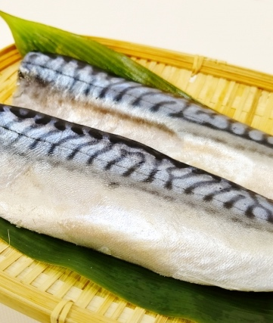
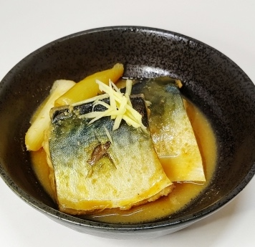
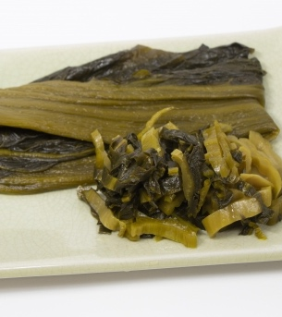
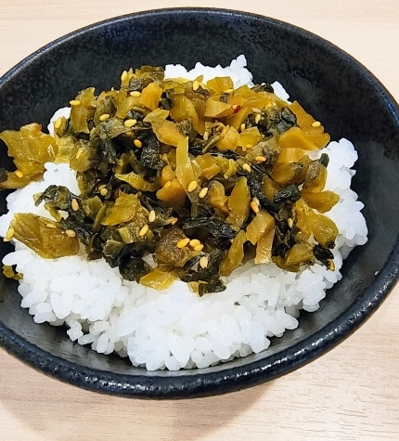
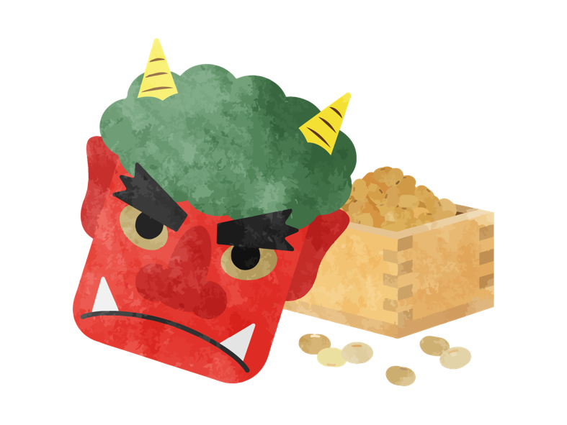


２月･･･旬の食材が盛りだくさん！ 行事や記念日に絡めた販促活動を展開しましょう！
〜気温の変化に対応した商品管理を！〜
〈2025年２月版〉
サバのみそ煮
高菜の和風チャーハン
サバ
高菜
サバにみそが絡んでご飯が進む一品
パパッと作れるお手軽チャーハン
サバは、タンパク質、DHA、EPA、ビタミンD、ビタミンE、ビタミンB群、亜鉛を多く含む。 DHAやEPAは、動脈硬化や血栓を防ぐ働きがある。血栓ができると、脳梗塞や心筋梗塞などを引き起こすため、積極的に取り入れたい栄養素だ。
また、ビタミンＤはカルシウムの吸着を高める骨の健康に欠かせない栄養素だ。ビタミンDが不足した場合、効率良くカルシウムが摂取できず、骨軟化症、骨粗しょう症のリスクが高まる。
高菜には、βカロテン、ビタミンC、ビタミンB群、ビタミンK、鉄、カリウム、カルシウム、食物繊維などが多く含まれる。
高菜のピリッとした辛味はアリルイソチオシアネートという成分が含まれているためだ。アリルイソチオシアネートは殺菌効果や抗菌効果が高く、血液をサラサラにする効果もあるため、動脈硬化や高血圧の予防が期待されている。
《材料：２人前》
サバの切り身 ２切れ
ショウガ １/2片
長ネギ（白い部分） 少々
【A】
みそ 大さじ２
しょうゆ 小さじ１
みりん 大さじ２
酒 大さじ３
砂糖 大さじ２ 水 140ml
《材料：２人前》
白ごはん 300g
高菜漬け（刻み） 80g
卵 １個
長ネギ １/2本
ごま油 大さじ１
【A】
顆粒和風だし 小さじ1
しょうゆ 小さじ１
塩・こしょう 各適量
サバの選び方
高菜の保存方法
切り身の場合は、身割れしておらず、皮にハリのあるものを選ぶようにする。また、身は赤みがかったピンク色で透明感があるもの、あばら骨がついているものであれば、あばら骨が腹の肉の中にしっかり隠れているものは鮮度が良い。
生の高菜の場合、湿らせた新聞紙にくるみ、保存袋かラップで包んで野菜室で冷蔵保存する。漬物の場合は保存袋に入れて、空気を抜いた後、冷蔵保存しよう。一般的な漬物は冷凍保存には向かないとされているが、高菜漬けは冷凍保存ができる数少ない漬物の一つだ。水分を軽く絞り、使いやすいよう小分けにして、それぞれラップに包む。それらをまとめて保存袋に入れて冷凍保存する。
《作り方》
１：サバは皮に十字の切り目を入れ、表、裏にしっかり熱湯をかけ
霜降りをする。
２：ショウガは薄切り、長ネギは３㎝長さに細く切り白髪ネギにする。
３：フライパンに【Ａ】を入れ、火にかける。
４：沸騰したら、サバ、ショウガを加え、落とし蓋をして
弱火で 7分ほど煮る。
５：落とし蓋を取り、煮汁を回しかけながらさらに5分間煮る。
６：器に盛り付け、白髪ネギを添える。
《作り方》
１：卵は溶きほぐし、長ネギはみじん切りにする。
２：フライパンにごま油を熱し、長ネギと高菜漬けを入れて炒める。
３：フライパンの片側で卵を炒める。
4：白ごはんを加えて炒め混ぜる。
5：【A】を加える。
６：器に盛り付ける。
節分（２/２）
２月の販促ポイント
節分は本来、各季節の始まりの日（立春・立夏・立秋・立冬）の前日をいうが、現代で節分といえば立春の前日を指す。いり大豆をまいたり、年齢と同じ数の豆を食べて厄除けをするなどの風習がある。
【重点メニュー】
いり大豆、落花生、甘納豆、イワシ、マグロ、サーモン、カニかま、のり、大豆水煮缶、巻き寿司、恵方巻き、ロールケーキ、豆ご飯、イワシのショウガ煮、吸い物
【販促ポイント】
節分に自分の年と同じ数の豆を食べると健康に過ごせるとされる。豆類は、現代人の不足しがちな栄養素を効率よく摂取できる食材。恵方巻き、イワシ料理、豆製品を販促する。煮豆はスイーツ感覚でも提案できる。水煮缶や数種類の豆が入ったパウチ商品などは手軽さを強調して訴求。ミニパックの豆菓子も拡販する。
2月は「立春」のある月。冬季から春季の売場に転換していこう。前半は、「節分」「バレンタインデー」、後半は「ひな祭り」「ホワイトデー」に注力。また、2月は「全国生活習慣病予防月間」でもあるため、「健康」もキーワードの一つ。日常生活で気軽に取り入れられるような商品を提案しよう。
◆花粉症対策
風邪用、ウイルス用、花粉用と衛生用品は売場を分けたい。予防需要に対応し、商品特性をPOPで訴求。今年はマスクよりも目薬やサングラスなど目関連の商品に注力。その他にもキャンディやタブレット、サプリメント、ティッシュなどを陳列。毎年新商品が多く出る花粉対策商品は、情報収集をして今年らしさを感じる売場にしよう。
◆受験シーズン
受験シーズンのピーク。学校近くの立地では試験日や試験時間の情報を集めておく。朝食用のおにぎりやサンドイッチ、昼食用の弁当やスープなどの他にも、小腹満たし用のチョコレートやスナック、眠気覚まし用のミント系ガム・タブレット、機能性食品も動く。
バレンタインデー（２/１４）
女性から男性にチョコレートを贈るという従来の習慣から、最近では女性同士や自分へのご褒美としての需要も増えており多様化している。ハロウィーン需要に追い越されたものの、売上確保ができる貴重なイベントであり、大型販促企画で機会損失を防ぐこと。
【重点商品】
チョコレート、チョコレートチップ、ココア、抹茶、薄力粉、粉糖、バター、ビスケット類、ベーキングパウダー、ラッピング素材
【販促ポイント】
手作り応援の専用コーナーを設け、板チョコや生クリーム、加工しやすいクッキーやビスケット、マシュマロ、装飾用のチョコペンやアラザン、ラッピング素材などを集合展開し、手作りバレンタインを盛り上げる。

